Slide 1
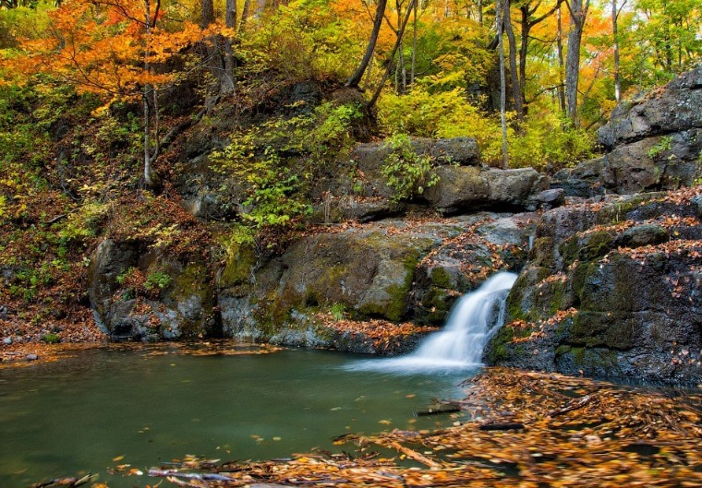
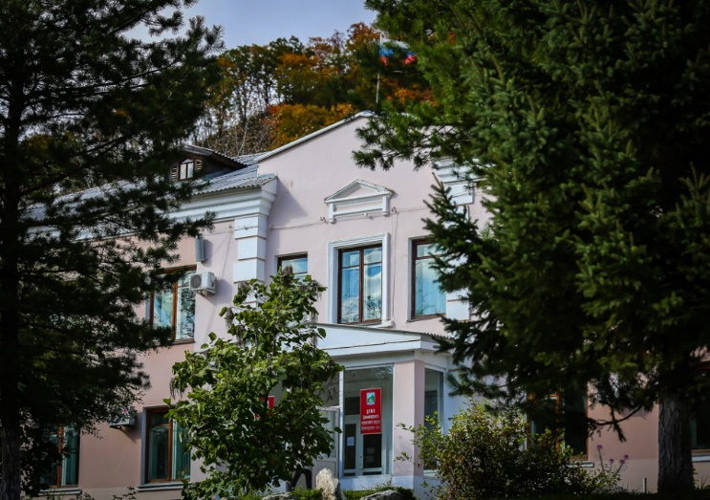
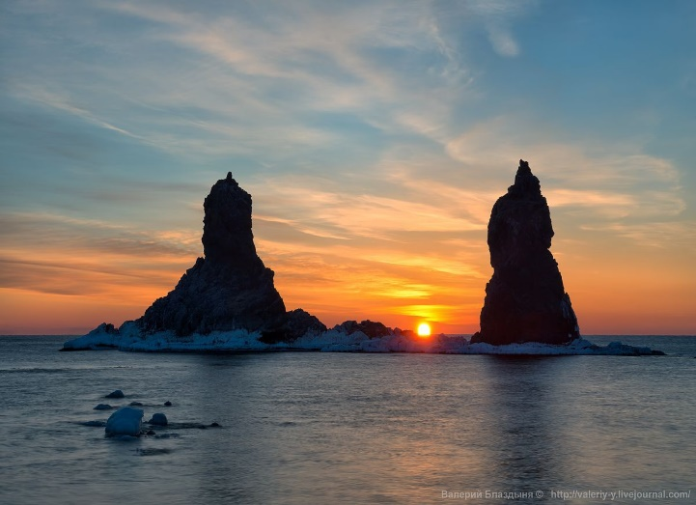
Отчет об исполнении бюджета Дальнегорского городского округа
за 2019 год
Подготовлен финансовым управлением
Администрации Дальнегорского ГО

Slide 2
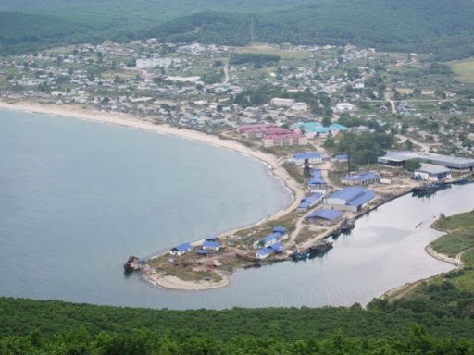
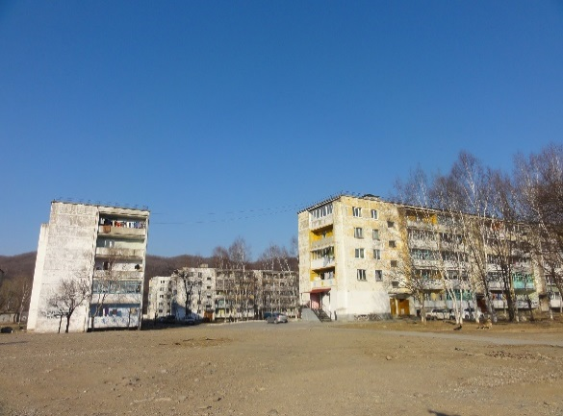
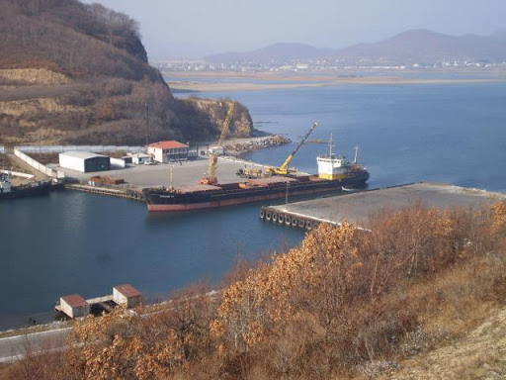
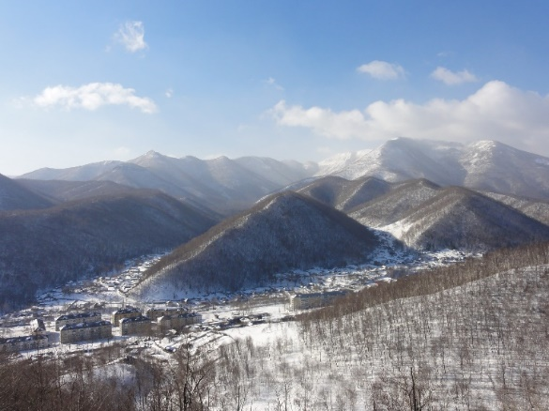
Административно-территориальное деление Дальнегорского городского округа
с. Сержантово
с. Каменка
с. Рудная Пристань
с. Краснореченский
В состав Дальнегорского городского округа входят: г.Дальнегорск, села: Каменка, Рудная Пристань, Сержантово, а также деревни: Лидовка, Мономахово, Черемшаны.

Slide 3
Бюджет Дальнегорского городского округа утвержден решением Думы
Дальнегорского городского округа от 07.12.2018г. № 198
Бюджет на 2019 год, тыс.руб.
Объем доходов: 970 582,4
Объем расходов: 974 559,3
Дефицит : 3 976,8
Бюджет на 2020 год, тыс.руб.
Объем доходов: 981 503,7
Объем расходов: 981 503,7
Дефицит: 0
Бюджет на 2021 год, тыс.руб.
Объем доходов: 1 000 330,5
Объем расходов: 1 000 330,5
Дефицит: 0
Проект местного бюджета составляется и утверждается сроком на три года - очередной финансовый год и плановый период.
Составление проекта бюджета городского округа обеспечивается администрацией Дальнегорского городского округа. Непосредственное составление проекта бюджета городского округа осуществляется финансовым управлением администрации городского округа (ст.10 Положения о бюджетном процессе)

Slide 4
Основные понятия, используемые в бюджетном процессе
Бюджет - форма образования и расходования денежных средств, предназначенных для финансового обеспечения задач и функций государства и местного самоуправления
Доходы бюджета - поступающие в бюджет денежные средства, за исключением источников финансирования дефицита бюджета.
Расходы бюджета - выплачиваемые из бюджета денежные средства, за исключением источников финансирования дефицита бюджета.
Профицит бюджета - превышение доходов бюджета над его расходами.
Дефицит бюджета - превышение расходов бюджета над его доходами.
Межбюджетные трансферты — это средства одного бюджета бюджетной системы РФ, перечисляемые другому бюджету бюджетной системы РФ.
Безвозмездные поступления – поступления, поступающие в бюджет денежные средства на безвозвратной и без возмездной основе в виде дотации, субсидий, субвенций из других бюджетов бюджетной системы Российской Федерации, а также перечисления от физических и юридических лиц, международных организаций и правительств иностранных государств в том числе добровольных пожертвований.

Slide 5
Основные понятия, используемые в бюджетном процессе (продолжение)
Бюджетная система – совокупность всех бюджетов в Российской федерации: федерального, региональных, местных, государственных внебюджетных фондов
Дотации - межбюджетные трансферты, предоставляемые на безвозмездной и безвозвратной основе без установления направлений их использования;
Субсидия - межбюджетные трансферты, предоставляемые бюджетам субъектов Российской Федерации в целях софинансирования расходных обязательств, возникающих при выполнении полномочий органов государственной власти субъектов Российской Федерации по предметам ведения субъектов Российской Федерации и предметам совместного ведения Российской Федерации и субъектов Российской Федерации, и расходных обязательств по выполнению полномочий органов местного самоуправления по вопросам местного значения.
Субвенция - межбюджетные трансферты, предоставляемые бюджетам территориальных фондов обязательного медицинского страхования в целях финансового обеспечения расходных обязательств субъектов Российской Федерации, возникающих при выполнении полномочий Российской Федерации в сфере обязательного медицинского страхования, переданных для осуществления органам государственной власти субъектов Российской Федерации федеральными законами.

Slide 6
В течение года в решение Думы Дальнегорского городского округа от 07.12.2018г. № 198 «О бюджете Дальнегорского городского округа на 2019 год и плановый период 2020 и 2021» вносились изменения:
В течение года осуществлено 4 корректировки бюджета, в результате чего доходная часть бюджета на 2019 год увеличена на 280 128,56 тыс. руб.; расходная – на 426 710,32 тыс. руб.
04
03
Решение Думы №362 от 17.12.2019
02
01
Решение Думы №290 от 30.08.2019
Решение Думы №263 от 22.04.2019
Доходы 1 250 391,91
Расходы 1 416 326,60
Дефицит 165 934,69
Доходы 1 250 710,96
Расходы 1 401 269,62
Дефицит 150 558,66
Решение Думы № 238 от 22.02.2019
Доходы 1 175 798,51
Расходы 1 339 763,02
Дефицит 163 964,51
Доходы 1 131 109,02
Расходы 1 275 126,16
Дефицит 144 017,14

Slide 7
Основные показатели социально-экономического развития Дальнегорского городского округа
Наименование показателя | Единицы измерения | 2015 год | 2016 год | 2017 год | 2018 год | 2019 год
Численность постоянного населения | человек | 43 700 (на 01.01.16) | 43 211 (на 01.01.17) | 42 718 (на 01.01.18) | 42 308 (на 01.01.19) | 41 854 (на 01.01.20)
Естественный прирост, убыль (-) населения | человек | -279 | -316 | -328 | -346 | -342
Среднесписочная численность работников организаций | в среднем за год; тыс. человек | 9,0 | 8,6 | 8,5 | 10,8 | 8,4
Численность безработных, зарегистрированных в службе занятости | человек | 454 | 466 | 342 | 232 | 260
Среднемесячная заработная плата, работающих в организациях | рублей | 27210,6 | 29374,6 | 30710,6 | 35897,2 | 36504,58
Объем отгруженной продукции по крупным и средним организациям | млн. рублей | 6250,9 | 5945,8 | 6343,5 | 7846,4 | 8465,08

Slide 8
Основные показатели социально-экономического развития Дальнегорского городского округа
Наименование показателя | Единицы измерения | 2015 год | 2016 год | 2017 год | 2018 год | 2019 год
Число предприятий и организаций | единиц | 607 | 591 | 541 | 528 | 502
Продукция сельского хозяйства | млн. рублей | 744,5 | 759,6 | 786,8 | 838,0 | 830,0
Инвестиции в основной капитал | млн. рублей | 263,3 | 320,8 | 688,1 | 480,7 | 635,61
Ввод в эксплуатацию жилых домов | тыс.кв.м общ.площ. | 0,9 | 0,4 | 1,1 | 0,4 | 0,5
Платные услуги населению по крупным и средним организациям | млн. рублей | 572,9 | 582,3 | 579,7 | 626,5 | 644,7
Доходы бюджета ДГО | млн. рублей | 899 | 942 | 976 | 1 141 | 1 279
Расходы бюджета ДГО | млн. рублей | 906 | 883 | 1025 | 1 036 | 1 371
Профицит, дефицит (-) бюджета ДГО | млн. рублей | -7 | 59 | -49 | 105 | -92,2

Slide 9
Основные направления бюджетной и налоговой политики на 2019 и плановый период 2020-2021 годов
Утверждены Постановлением администрации Дальнегорского городского округа от 30.08.2018г. №595-па
Повышение качества администрирования налоговых и неналоговых доходов бюджета, принятие мер для увеличения доходов от внебюджетной деятельности.
Развитие внутреннего муниципального финансового контроля по обеспечению целевого и результативного использования бюджетных средств.
Реализация приоритетных направлений социально-экономического развития, установленных Указами Президента Российской Федерации от 7 мая 2012 года № 597 и от 7 мая 2018 года № 204;
Проект местного бюджета на 2019-2021 годы должен стать одним из ключевых инструментов экономической политики, направленной на обеспечение стабильности и сбалансированного развития городского округа.

Slide 10
Основные характеристики бюджета Дальнегорского городского округа за 2019 год, в тыс. руб.
1 279 244,49
1 401 166,76
1 371 448,22
1 250 710,96
План
Факт
Факт
План
Дефицит
План: | Факт:
-150 558,66 | -92 203,73
ДОХОДЫ
РАСХОДЫ
План по сбору доходов исполнен на 103%. Бюджет исполнен с дефицитом, источник покрытия дефицита –остатки средств на едином счете бюджета, сложившиеся по состоянию на 01.01.2019г.

Slide 11
Исполнение бюджета по доходам в 2019 году, в тыс. руб.
1 250 710,96
1 279 244,49
665 415,43
647 726,13
585 295,53
631 518,36

Slide 12
Анализ исполнения налоговых и неналоговых доходов
за 2019 год (по видам доходов), в тыс. руб.
Наименование | План на 2019 год | Исполнено за 2019 год | % исполнения
Налоговые и неналоговые доходы | 585 295,53 | 631 518,36 | 107,90
НДФЛ | 458 400,00 | 502 929,69 | 109,71*
Налог на товары, работы, услуги | 11 108,65 | 11 062,32 | 99,58
Налоги на совокупный доход | 33 748,40 | 33 339,22 | 98,79
Налоги на имущество | 34 483,00 | 32 882,69 | 95,36
Государственная пошлина | 7 446,00 | 8 036,80 | 107,93**
Доходы от использования имущества | 20 848,55 | 22 612,16 | 108,46***
Доходы от продажи имущества | 7 636,29 | 8 464,75 | 110,85***
Штрафы | 7 140,00 | 7 339,40 | 102,79
Иные | 4 484,64 | 4 851,33 | 108,17****
* Перевыполнение связано с погашением задолженности прошлых лет крупными предприятиями;
** Перевыполнение связано с увеличением количества исков, поданных в суды;
*** Перевыполнение связано с погашением задолженности прошлых лет;
****Перевыполнение связано с увеличением количества оказанных платных услуг.

Slide 13
Структура собственных доходов за 2019 год, в тыс. руб.
08
Девять (9) видов доходов поступают в местный бюджет, 80% в собственных доходах занимает НДФЛ (01)
06
07
09
05
04
03
02
Налог на товары, работы, услуги - 11 062,32 т.р.
03
Налоги на совокупный доход - 33 339,22 т.р.
01
04
Налоги на имущество - 32 882,69 т.р.
05
Государственная пошлина - 8 036,80 т.р.
НДФЛ - 502 929,69
06
07
Доходы от исполь- зования имущества - 22 612,16 т.р.
Доходы от продажи имущества - 8 464,75 т.р.
08
09
Штрафы - 7 339,40 т.р.
Прочие – 4 851,33 т.р.

Slide 14
Анализ исполнения по безвозмездным поступлениям за 2019 год,
в тыс. руб.
Наименование | План на 2019 год | Исполнено за 2019 год | % исполнения
Безвозмездные поступления | 665 415,43 | 647 726,13 | 96,66
Дотация | 5 007,33 | 7 225,97 | 144,31
Субсидия | 125 896,57 | 105 152,12 | 83,52
Субвенция | 534 511,53 | 530 811,06 | 99,31
Иные межбюджетные трансферты | 0,00 | 0,00 | -
Доходы бюджетов городских округов от возврата бюджетными учреждениями остатков субсидий прошлых лет | 0,00 | 0,72 | -
Возврат остатков межбюджетных трансфертов | 0,00 | 4 536,26 | -
Структура безвозмездных поступлений:
83% - субвенции (13 видов на исполнение переданных полномочий);
16% - субсидии ( 13 видов на софинансирование расходов местного бюджета);
0,01% - дотация на сбалансированность местного бюджета;
0,007 - прочие

Slide 15
Поступление субвенций за 2019 год
Наименование | План, млн. руб. | Поступление, млн. руб.
СУБВЕНЦИИ:
на реализацию дошкольного, общего и дополнительного образования в муниципальных общеобразовательных учреждениях по основным общеобразовательным программам | 245,2 | 245,2
на обеспечение государственных гарантий реализации прав на получение общедоступного и бесплатного дошкольного образования в муниципальных дошкольных образовательных организациях | 212,1 | 212,1
на обеспечение бесплатным питанием детей, обучающихся в муниципальных общеобразовательных организациях Приморского края | 23,2 | 22,0
на обеспечение мер социальной поддержки педагогическим работникам муниципальных образовательных организаций Приморского края | 6,5 | 6,5
на осуществление отдельных государственных полномочий по созданию и обеспечению деятельности комиссий по делам несовершеннолетних и защите их прав | 1,3 | 1,3
на организацию и обеспечение оздоровления и отдыха детей Приморского края (за исключением организации отдыха детей в каникулярное время) | 4,4 | 4,3
на осуществление отдельных государственных полномочий по государственному управлению охраной труда | 0,9 | 0,9
на реализацию отдельных государственных полномочий по созданию административных комиссий | 0,8 | 0,8

Slide 16
Поступление субвенций за 2019 год
Наименование | План, млн. руб. | Поступление, млн. руб.
на осуществление государственных полномочий по регистрации и учёту граждан, имеющих право на получение жилищных субсидий в связи с переселением из районов Крайнего Севера и приравненных к ним местностей | 0,7 | 0,7
на реализацию государственных полномочий Приморского края по организации проведения мероприятий по предупреждению и ликвидации болезней животных, их лечению, отлову и содержанию безнадзорных животных, защите населения от болезней, общих для человека и животных | 0,7 | 0,0
на реализацию государственных полномочий Приморского края по установлению регулируемых тарифов на регулярные перевозки пассажиров и багажа автомобильным и наземным электрическим общественным транспортом по муниципальным маршрутам в границах муниципального образования | 0,03 | 0,0
на обеспечение детей-сирот и детей, оставшихся без попечения родителей, лиц из числа детей-сирот и детей, оставшихся без попечения родителей, жилыми помещениями | 25,0 | 24,3
на компенсацию части платы, взимаемой с родителей (законных представителей) за присмотр и уход за детьми, посещающими образовательные организации, реализующие образовательные программы дошкольного образования | 9,4 | 8,4
Итого | 384,0 | 530,8

Slide 17
Поступление субсидий за 2019 год,
план / факт
на развитие спортивной инфраструктуры, находящейся в муниципальной собственности –
29,7 / 29,7 млн. руб.
на обеспечение уровня софинансирования муниципальных организаций, осуществляющих спортивную подготовку в соответствии с требованиями федеральных стандартов спортивной подготовки – 7,4 / 7,4 млн. руб.
на поддержку муниципальных программ по благоустройству территорий муниципальных образований Приморского края –
26,4 / 18,4 млн. руб.
на обеспечение учреждений культуры передвижными многофункциональными культурными центрами (автоклубами) –
7,2 / 7,2 млн. руб.
на реализацию программ формирования современной городской среды –
18,4 / 15,7 млн. руб.
на капитальный ремонт и ремонт автомобильных дорог общего пользования населенных пунктов за счет дорожного фонда Приморского края –
6,6 / 6,6 млн. руб.

Slide 18
Поступление субсидий за 2019 год,
план / факт
на капитальный ремонт и ремонт дворовых территорий многоквартирных домов и проездов к дворовым территориям многоквартирных домов населенных пунктов за счет дорожного фонда Приморского края – 5,4 / 5,4 млн. руб.
на создание в общеобразовательных организациях, расположенных в сельской местности, условий для занятий физической культурой и спортом – 3,2 / 3,2 млн. руб.
на оснащение образовательных учреждений в сфере культуры (детских школ искусств и училищ) музыкальными инструментами, оборудованием и учебными материалами –
2,0 / 2,0 млн. руб.
на обеспечение спортивным инвентарем, спортивным оборудованием и спортивными транспортными средствами муниципальных учреждений спортивной направленности – 5,2 / 5,2 млн. руб.
на комплектование книжных фондов и обеспечение информационно-техническим оборудованием библиотек
– 0,1 / 0,1 млн. руб.
на реализацию мероприятий по обеспечению жильем молодых семей – 4,2 / 4,2 млн. руб.

Slide 19
Поступление субсидий за 2019 год,
план / факт
на проектирование, строительство, капитальный ремонт и ремонт подъездных автомобильных дорог, проездов к земельным участкам, предоставленным (предоставляемым) на бесплатной основе гражданам, имеющим трех и более детей, и гражданам, имеющим двух детей, а также молодым семьям за счет дорожного фонда Приморского края – 2,3 / 0,0 млн. руб.
на капитальный ремонт зданий муниципальных общеобразовательных учреждений– 7,8 / 0,0 млн. руб.

Slide 20
Сравнительный анализ исполнения бюджета по доходам Дальнегорского городского округа за 2015-2019 годы
Наименование | Исполнение по годам
 | 2015 млн. руб. | 2016* млн. руб. | 2017 млн. руб. | 2018** млн. руб. | 2019 млн. руб.
Налоговые и неналоговые доходы | 505,0 | 534,4 | 491,3 | 666,4 | 631,5
НДФЛ | 371,9 | 400,6 | 363,0 | 533,8 | 502,9
Налог на товары, работы, услуги | 6,7 | 10,6 | 8,6 | 9,5 | 11,1
Налоги на совокупный доход | 40,3 | 45,8 | 39,2 | 31,3 | 33,3
Налоги на имущество | 22,6 | 23,4 | 28,6 | 29,4 | 32,9
Государственная пошлина | 8,3 | 6,8 | 5,4 | 9,0 | 8,0
Доходы от использования имущества | 24,2 | 23,1 | 20,9 | 24,0 | 22,6
Доходы от продажи имущества | 21,4 | 14,4 | 13,9 | 17,9 | 8,5
Штрафы | 6,1 | 5,8 | 8,6 | 7,0 | 7,3
Прочие ( в т.ч. отмененные налоги и сборы, плата за негативное воздействие на окружающую среду, доходы от оказания платных услуг | 3,5 | 3,9 | 3,1 | 4,5 | 4,9

Slide 21
Сравнительный анализ исполнения бюджета по доходам Дальнегорского городского округа за 2015-2019 годы
Наименование | Исполнение по годам
 | 2015 млн. руб. | 2016* млн. руб. | 2017 млн. руб. | 2018** млн. руб. | 2019 млн. руб.
Безвозмездные поступления | 394,4 | 408,0 | 485,1 | 474,5 | 647,7
Дотация | 1,6 | 10,2 | 5,6 | 27,2 | 7,2
Субсидия | 40,8 | 47,3 | 76,0 | 68,5 | 105,2
Субвенция | 352,3 | 350,5 | 353,1 | 384,0 | 530,8
Иные межбюджетные трансферты | 4,4 | 0,1 | 52,9 | 0,1 | 0,0
Доходы от возврата субсидий прошлых лет | 0,0 | 0,6 | 0,0 | 0,01 | 0,72
Возврат остатков целевых субсидий прошлых лет | -4,7 | -0,7 | -2,5 | -5,2 | 4,5
Доходы, всего | 899,4 | 942,4 | 976,4 | 1 140,9 | 1279,2
* В 2016 году – оплата задолженности по НДФЛ АО «ГМК Дальполиметалл»
** В 2018 году – оплата НДФЛ с отдельных видов доходов, в отношении которых физические лица производят исчисление и уплату налога самостоятельно

Slide 22
Исполнение бюджета по собственным доходам
Постановлением Администрации Дальнегорского городского округа от 18.02.2019 г. № 91-па
утвержден Пан мероприятий по росту доходного потенциала, оптимизации расходов и совершенствованию долговой политики Дальнегорского городского округа на период с 2019 по 2024 годы
505,0 млн. руб.
534,4 млн. руб.
499,3 млн. руб.
666,4 млн. руб.
631,5 млн. руб.
2015
2016
2017
2018
2019

Slide 23
Исполнение бюджета по расходам, в тыс. руб.
1 401 166,7
1 371 448,2
Исполнение бюджета по расходам в размере 97,88 % связано со следующими причинами:
1) Экономия за счет проведения закупок конкурентными способами;
2) Расторжение муниципальных контрактов по причине нарушения исполнителями сроков их исполнения;
3) Осуществлением расходов по фактической потребности.

Slide 24
Исполнение бюджета по расходам за 2015 – 2019 годы за счет МБТ
399,0 млн. руб.
401,8 млн. руб.
492,7 млн. руб.
452,6 млн. руб.
636,0 млн. руб.
2015
2016
2017
2018
2019

Slide 25
Структура расходов бюджета Дальнегорского городского округа
за 2019 год по разделам, тыс.руб.
Наименование показателя | План на 2019 год, тыс. руб. | Исполнено за 2019 год, тыс. руб. | Удельный вес расходов, % | % исполнения
Общегосударственные вопросы | 152 511,35 | 151 466,73 | 11,04 | 99,32
Национальная безопасность и правоохранительная деятельность | 1 246,00 | 1 246,00 | 0,09 | 100,00
Национальная экономика | 44 862,63 | 39 586,96 | 2,89 | 88,24
Жилищно-коммунальное хозяйство | 168 093,63 | 155 919,09 | 11,37 | 92,76
Образование | 771 285,09 | 761 761,49 | 55,54 | 98,77
Культура, кинематография | 119 577,58 | 119 575,34 | 8,72 | 100,00
Социальная политика | 46 893,74 | 45 195,86 | 3,30 | 96,38
Физическая культура и спорт | 96 696,76 | 96 696,76 | 7,05 | 100,00
Итого расходов: | 1 401 166,76 | 1 371 448,22 | 100,00 | 97,88

Slide 26
Структура расходов бюджета Дальнегорского городского округа за 2019 год (в графическом виде), в тыс.руб.
Расходование осуществляется по 8 разделам, установленным ст. 21 БК РФ
04
05
02
Культура,
кинематография
119 575,34 т.р.
03
Социальная
политика - 45 195,86 т.р.
03
06
02
07
04
05
Общегосударственные
вопросы - 151 466,73 т.р.
08
Физическая
культура и спорт -
96 696,76 т.р.
06
07
Национальная
экономика - 39 586,96 т.р.
Национальная
безопасность и
правоохранительная
деятельность-
1 246,00 т.р.
Образование 761 761,49
08
Жилищно-коммунальное
хозяйство - 155 919,09 т.р.

Slide 27
Сравнительный анализ исполнения бюджета по расходам Дальнегорского городского округа за 2015 – 2019 годы
Наименование | Исполнено за 2015 год, млн. руб. | Исполнено за 2016 год, млн. руб. | Исполнено за 2017 год, млн. руб. | Исполнено за 2018 год, млн. руб. | Исполнено за 2019 год, млн. руб.
Общегосударственные вопросы | 100,3 | 103,0 | 119,9 | 121,9 | 151,5
Национальная безопасность и правоохранительная деятельность | 0,3 | 0,8 | 14,5 | 0,5 | 1,2
Национальная экономика | 20,7 | 60,2 | 59,5 | 40,7 | 39,6
Жилищно-коммунальное хозяйство | 90,7 | 38,7 | 54,1 | 58,3 | 155,9
Образование | 589,5 | 541,6 | 568,1 | 615,2 | 761,8
Культура, кинематография | 79,3 | 78,7 | 103,1 | 112,8 | 119,6
Социальная политика | 6,7 | 10,9 | 9,8 | 12,8 | 45,2
Физическая культура и спорт | 18,8 | 48,7 | 96,2 | 74,2 | 96,7
Обслуживание государственного и муниципального долга | 0 | 0 | 0 | 0 | 0
ВСЕГО | 906,3 | 882,6 | 1 025,2 | 1 036,5 | 1 371,4

Slide 28
Расходы бюджета по программам и непрограммным направлениям
Обеспечение инфраструктурой земельных участков
для многодетных семей
Развитие градостроительной и архитектурной
деятельности
Развитие, содержание улично-дорожной сети и
благоустройство
Развитие землеустройства и землепользования
Защита населения и территории от ЧС
Развитие образования
Развитие культуры
Ремонт автомобильных дорог и инженерных
сооружений на них
Обеспечение доступным жильем
Формирование современной городской среды
Молодежь
Развитие и поддержка малого и среднего
предпринимательства
Развитие физической культуры и спорта
Противодействие коррупции

Slide 29
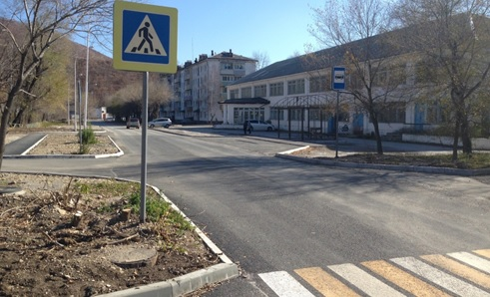
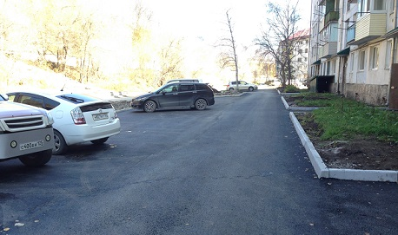
Муниципальная программа «Ремонт автомобильных дорог и инженерных сооружений на них на территории Дальнегорского городского округа» на 2018-2022 годы
План – 28,3 млн. руб.
Факт – 28,3 млн. руб.
Капитальный ремонт и ремонт автомобильных дорог общего пользования местного значения и инженерных сооружений на них – 12 090,27 тыс. руб.
г. Дальнегорск (частичный ремонт) по ул. Набережная,
ул. Космонавтов, ул. Прямая, ул. Химиков, ул. Железнодорожная, ул. Первомайская, ул. Коржевская, тротуар по проспекту 50 лет Октября, в районе дома № 11;
с. Каменка, частичный ремонт ул. Комсомольская, ул. Берзинская;
с. Сержантово, частичный ремонт ул. Лесной;
с. Краснореченский (Тайга), ремонт тротуара по ул. Первомайской
Капитальный ремонт и ремонт дворовых территорий многоквартирных домов, проездов к дворовым территориям многоквартирных домов населённых пунктов – 16 196,30 тыс. руб.
г. Дальнегорск по ул. Осипенко, д. № 2а,4,6,7,14,16,18, проспект 50 лет Октября, д. № 73, ул. Горького, д. № 39,41,45,47,41а,40а.

Slide 30
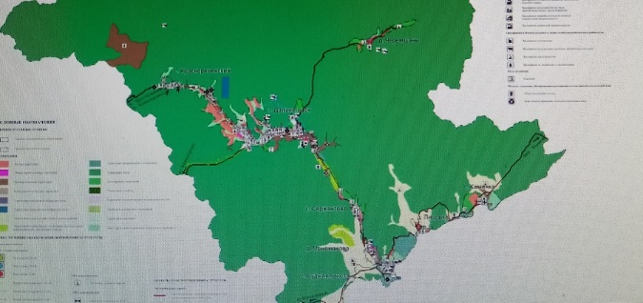
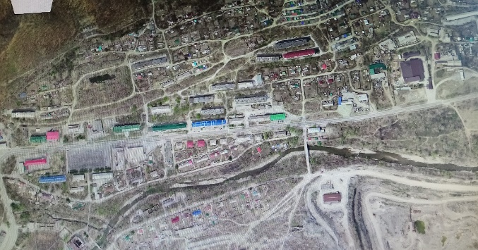
Муниципальная программа «Развитие градостроительной и архитектурной деятельности на территории Дальнегорского городского округа» на 2018-2022 годы
План – 3,5 млн. руб.
Факт – 3,5 млн. руб.
Результаты программы:
Подпрограмма «Разработка документации в области градостростроительной деятельности на территории Дальнегорского городского округа»
подготовка проектной документации «Внесение изменений в генеральный план, правила землепользования и застройки на территории ДГО» – 1 450,00 тыс. руб.
Подпрограмма «Создание информационной системы обеспечения градостроительной деятельности на территории Дальнегорского городского округа»
создание цифрового адресного ортофотоплана и верификация адресного реестра г. Дальнегорска –
1 796,00 тыс. руб.
Мероприятия муниципальной программы:
создание схемы размещения нестационарных торговых объектов ДГО в форме картографического материала – 219,41 тыс. руб.

Slide 31
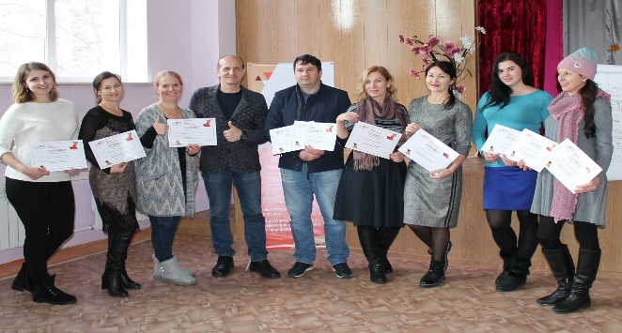
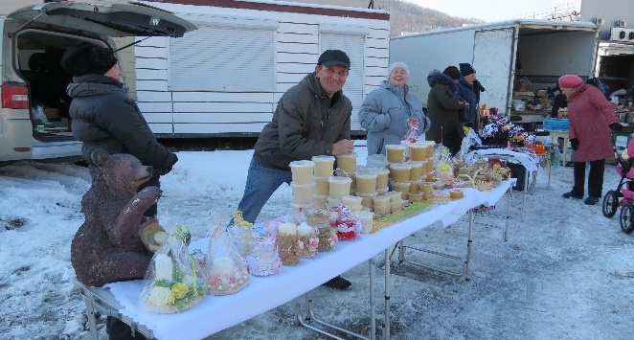
Муниципальная программа «Развитие и поддержка малого и среднего предпринимательства в Дальнегорском городском округе» на 2015-2021 годы
План – 3,1 млн. руб.
Факт – 3,1 млн. руб.
Результаты программы:
Выдано 3 субсидии на возмещение части затрат, связанных с уплатой субъектами МСП первого взноса при заключении договора лизинга оборудования субъектам МСП на сумму 1 554,00 тыс. руб., в следствии чего создано 3 и сохранено 53 рабочих места
В ходе реализации мероприятия субъектам МСП передано в аренду 49 объектов недвижимого имущества общей площадью 7,95 тыс. кв. м., из них больше половины по льготным ставкам арендной платы, (28 объектов общей площадью 6,26 тыс. кв. м.).

Slide 32
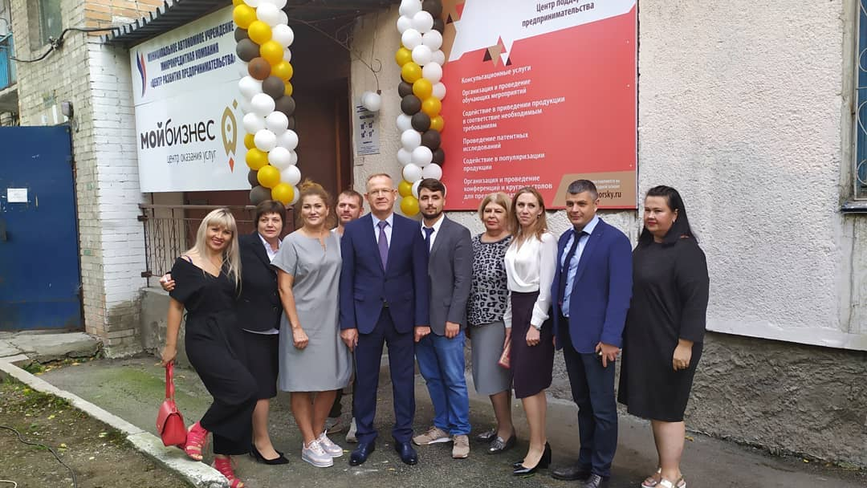
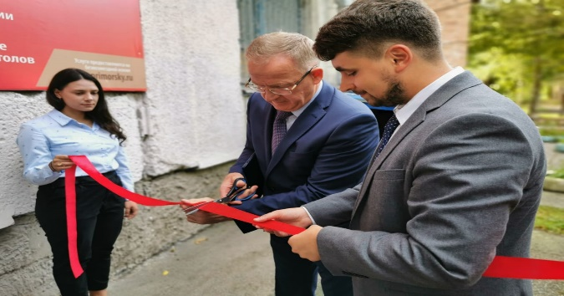
Муниципальная программа «Развитие и поддержка малого и среднего предпринимательства в Дальнегорском городском округе» на 2015-2021 годы
Соисполнитель программы - МАУ МК «ЦРП» направлена субсидия на выполнение муниципального задания в сумме – 1 200,00 тыс. руб.
Субъектам МСП выдан 41 микрозайм на сумму 26,4 млн. рублей, проведено для субъектов МСП 3 бесплатных семинара, 10 круглых столов, 1 тренинг, 37 ярмарок.
Прошли повышение квалификации 314 субъектов МСП
Открыто представительство краевого центра «Мой бизнес». Для поддержания деловой активности субъектов МСП, оказана 961 консультация. Силами администрации проведено 2 конкурса среди субъектов Малого бизнеса (Предприниматель года, Новогоднее оформление объектов предпринимательской деятельности) – 300,00 тыс. руб.

Slide 33
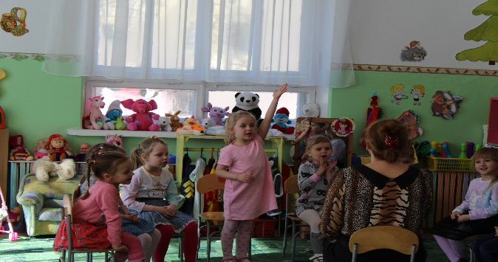
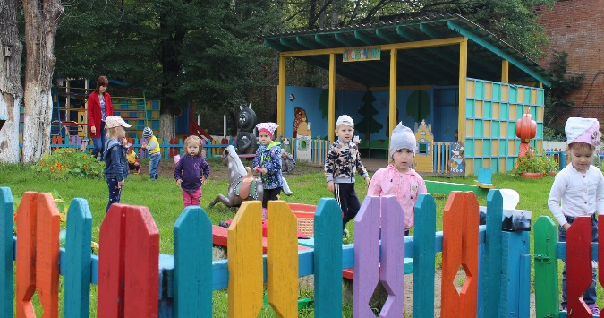
Муниципальная программа «Развитие образования Дальнегорского городского округа»
План – 754,3 млн. руб.
Факт – 743,7 млн. руб.
Подпрограмма: Развитие системы дошкольного образования
Субсидии 15 дошкольным учреждениям на выполнение муниципального задания – 318 073,03 тыс. руб.
Реализация Указа Президента | Средняя заработная плата по «дорожной карте» в 2019 году, руб. | Средняя заработная плата «по факту» в 2019 году, руб.
№597 | 35 561,00 | 37 386,09
На начало 2019 года учебного года в дошкольных учреждениях Дальнегорского городского округа воспитывалось 2164 ребенка. Учебный год закончился с численностью детей – 2257 человек.
Средняя наполняемость групп в муниципальных дошкольных образовательных учреждениях - 22,1 человек (в логопедических группах – 14,6 человека).
Актуальная очередь для определения детей от 3-х до 7 лет в дошкольные учреждения- 0 человек.

Slide 34
Муниципальная программа «Развитие образования Дальнегорского городского округа»
Субсидии на иные цели в рамках данной подпрограммы – 7 419,00 тыс. руб. направлены на следующие мероприятия:
капитальный ремонт зданий (капитальный ремонт МДОБУ №12, проект на капитальный ремонт, гос. экспертиза сметной стоимости МДОБУ №30) – 1 185,00 тыс. руб.
модернизация системы образования (приобретение электротитана, холодильника, сковороды, постельного белья, швейной машины, пылесосов, мясорубки, пароконвектомата, электрической печи, ремонт электрической плиты, установка теневых навесов в 9 дошкольных учреждениях) – 1 640,92 тыс. руб.
текущий ремонт зданий и территорий (приобретение строительных материалов в 14 дошкольных учреждениях, замена входной двери в МДОБУ №7 и МДОБУ №13, установка окон в МДОБУ №7 и МДОБУ №12, ремонт теплосчетчика в МДОБУ д/с № 3) –
2 807,40 тыс. руб.
мероприятия по обеспечению антитеррористической защищенности (монтаж охранной системы "Андромеда" в 11 дошкольных учреждениях) – 1 785,67 тыс. руб.

Slide 35
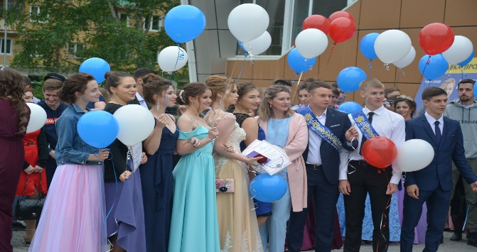
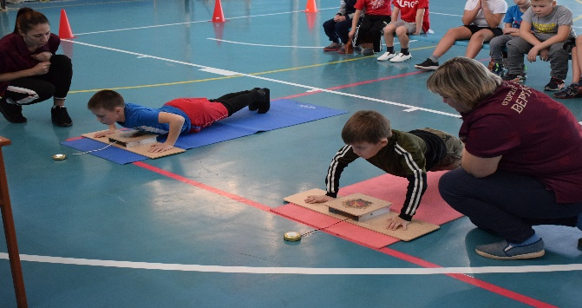
Муниципальная программа «Развитие образования Дальнегорского городского округа»
Подпрограмма «Развитие системы общего образования»
Субсидии 12 общеобразовательным учреждениям Дальнегорского городского округа на выполнение муниципального задания – 317 470,88 тыс. руб.
Реализация Указа Президента | Средняя заработная плата по «дорожной карте» в 2019 году, руб. | Средняя заработная плата «по факту» в 2019 году, руб.
№597 | 38 056,80 | 46 005,91
Субсидии на иные цели в рамках данной подпрограммы – 52 594,12 тыс. руб. направлены на следующие мероприятия:
Капитальный ремонт зданий (капитальный ремонт МОБУ СОШ №21) – 3 123,34 тыс. руб.
Мероприятия по пожарной безопасности – 272,96 руб.
Содержание имущества не связанное с оказанием услуги (выплата заработной платы и отчислений с ФОТ, а также часть коммунальных расходов на теплоэнергию и электроэнергию МОБУ СОШ № 21 и МОБУ СОШ № 12) – 2 476,70 тыс. руб.

Slide 36
Муниципальная программа «Развитие образования Дальнегорского городского округа»
Модернизация системы образования (приобретение мясорубки в МОБУ СОШ № 5, приобретение электрического титана и электрической печи в МОБУ СОШ № 8, приобретение котла пищеварочного в МОБУ СОШ №1; приобретение холодильников в 12 общеобразовательных учреждениях) – 709,89 тыс. руб.
Текущий ремонт зданий и территорий (ремонт ограждения в МОБУ СОШ №2, ремонт потолка в холле в МОБУ СОШ №1) – 11 728,28 тыс. руб.
Мероприятия по обеспечению антитеррористической защищенности – 1 705,61 тыс. руб.
Выплата заработной платы педагогам в пришкольных лагерях – 831,91 тыс. руб.
Организация бесплатного питания в муниципальных общеобразовательных организациях – 21 972,69 тыс. руб.
Оплата питания детей в пришкольных лагерях – 4 046,02 тыс. руб.
Осуществление подвоза, не связанного с учебным процессом МОБУ СОШ №12 – 1 951,75 тыс. руб.
В рамках федерального проекта «Успех каждого ребенка»:
Расходы на создание в общеобразовательных организациях, расположенных в сельской местности, условий для занятия физической культурой и спортом (ремонт спортивного зала МОБУ СОШ № 12) – 3 774,97 тыс. руб.

Slide 37
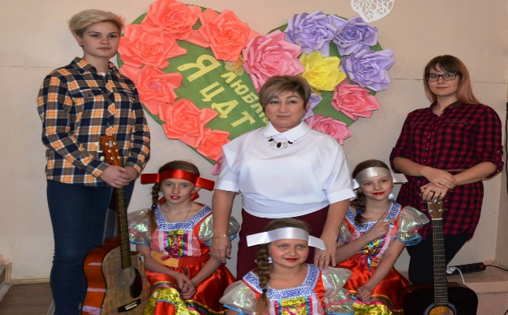
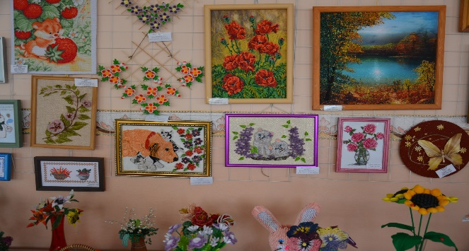
Муниципальная программа «Развитие образования Дальнегорского городского округа»
Подпрограмма «Развитие системы дополнительного образования»
Субсидии муниципальному образовательному бюджетному учреждению дополнительного образования «Центр детского творчества» на выполнение муниципального задания и иные цели – 12 440,14 тыс. руб.
Подпрограмма «Развитие и поддержка педагогических кадров»
Мероприятия в сфере образования (приобретение призов, грамот, медалей) – 27,00 тыс. руб.
Обеспечение мер социальной поддержки педагогическим работникам муниципальных образовательных организаций (единовременную выплату молодым специалистам получили 17 человек, ежемесячную выплату молодым специалистам получили 28 человек, компенсацию за санаторно-курортное лечение получил 1 педагогический работник, компенсацию за наем жилья – 2 человека, ежемесячную выплату наставникам получили 6 человек) – 6 545,00 тыс. руб.
Мероприятия муниципальной программы:
Обеспечение функций Управления образования администрации ДГО – 20 373,93 тыс. руб.

Slide 38
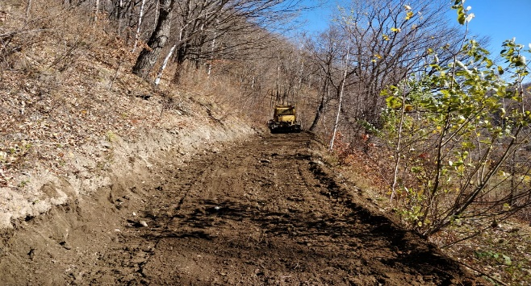
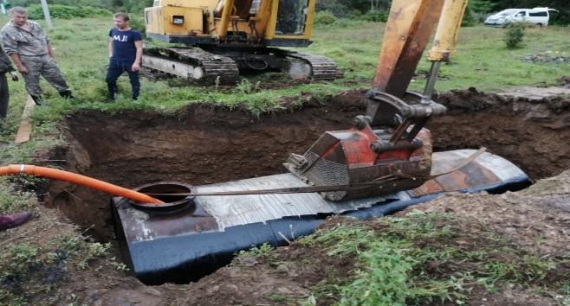
Муниципальная программа «Защита населения и территории Дальнегорского городского округа от чрезвычайных ситуаций»
План – 1,3 млн. руб.
Факт – 1,3 млн. руб.
Подпрограмма «Обеспечение пожарной безопасности на территории Дальнегорского городского округа»
Устройство источника наружного противопожарного водоснабжения – 100,00 тыс. руб.
Обновление и устройство противопожарных разрывов – 300,00 тыс. руб.
Осуществление контроля возникновения возгораний в местах проживания малообеспеченных социально неадаптированных и маломобильных групп населения – 150,00 тыс. руб.
Поставка баннеров и памяток о мерах пожарной безопасности – 20,00 тыс. руб.
Подпрограмма «Обеспечение общественного порядка на территории Дальнегорского городского округа»
Поставка баннеров и памяток по действиям при террористических и экстремистских акциях– 20,00 тыс. руб.

Slide 39
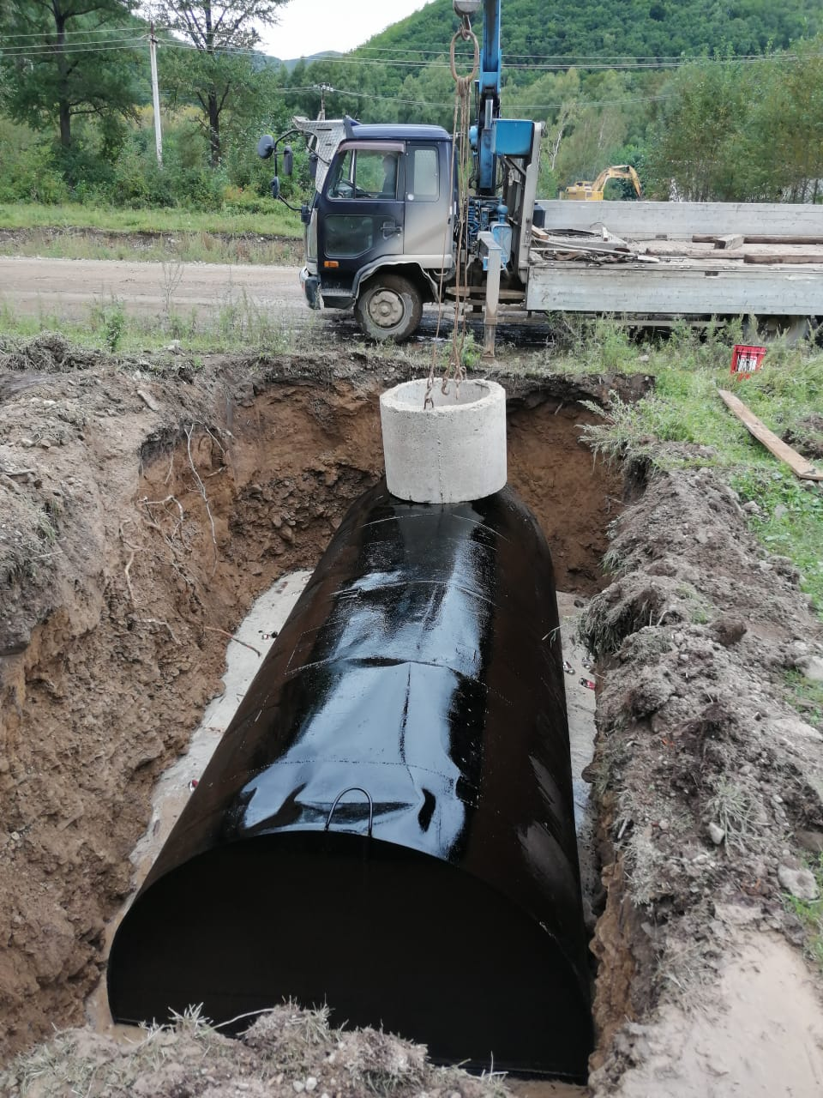
Муниципальная программа «Защита населения и территории Дальнегорского городского округа от чрезвычайных ситуаций»
Подпрограмма «Предупреждение чрезвычайных ситуаций мирного и военного времени»
Приобретение специализированного шанцевого инструмента – 100,00 тыс. руб.
Устройство противопаводкового рва с. Каменка – 256,00 тыс. руб.
Проектирование локальной системы оповещения для гидротехнического сооружения водохранилища Нежданкинское – 300,00 тыс. руб.
Поставка баннеров и памяток по действиям по предупреждению чрезвычайных ситуаций – 20,00 тыс. руб.

Slide 40
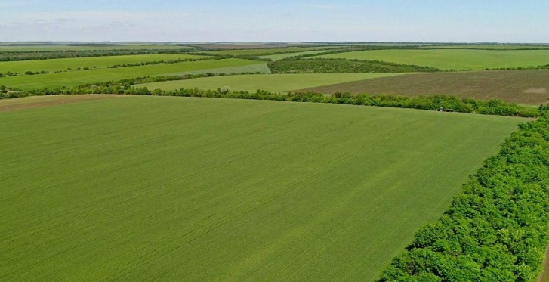
Муниципальная программа «Развитие землеустройства и землепользования на территории Дальнегорского городского округа»
План – 1,1 млн. руб.
Факт – 1,1 млн. руб.
Мероприятия по землеустройству и землепользованию (средства направлены на выполнение комплекса кадастровых работ и межевых планов) – 1 072,83 тыс. руб.
1. Сформировано и поставлено на кадастровый учет 35 земельных участков, для предоставления с торгов.
2.Сформировано и поставлено на кадастровый учет 44 земельных участка для индивидуального жилищного строительства.
3.Выполнены проекты межевания земель сельскохозяйственного назначения на общую площадь 1809,6 га.

Slide 41
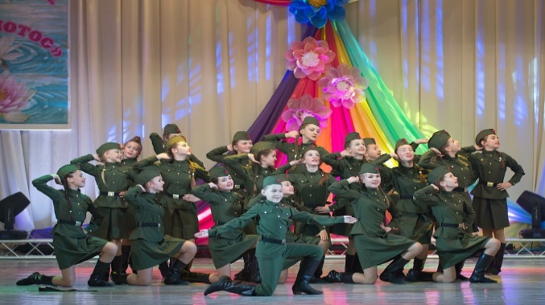
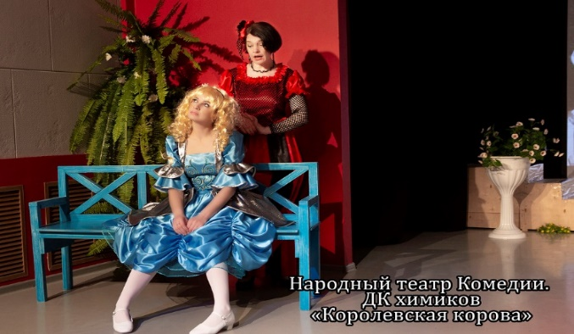
Муниципальная программа «Развитие культуры на территории Дальнегорского городского округа»
План – 143,0 млн. руб.
Факт – 143,0 млн. руб.
Подпрограмма «Сохранение народного творчества и развитие культурно-досуговой деятельности»
Субсидии 5 учреждениям клубного типа Дальнегорского городского округа на выполнение муниципального задания – 58 921,58 тыс. руб.
Реализация Указа Президента | Средняя заработная плата по «дорожной карте» в 2019 году, руб. | Средняя заработная плата «по факту» в 2019 году, руб.
№597 | 38 056,80 | 37 751,42
В пяти муниципальных бюджетных учреждениях клубного типа на 01.01.2020г. функционировало 108 клубных формирований (коллективов самодеятельного народного творчества, клубов по интересам, кружков, любительских объединений, секций) с численностью 1645 человек, из них для детей – 70 клубных формирования с численностью 1153 человека.

Slide 42
Муниципальная программа «Развитие культуры на территории Дальнегорского городского округа»
Субсидии на иные цели в рамках данной подпрограммы – 13 374,01 тыс. руб.
Укрепление материально-технической базы учреждений культуры клубного типа (приобретение программного аппаратного комплекса управления лазерными системами, театральной скамьи МБУ "ДКХ") – 348,35 тыс. руб.
Организация и проведение общегородских окружных мероприятий, фестивалей, конкурсов учреждениями культуры клубного типа (празднование 9 Мая, Дня Победы, Дня города, Дня села, Нового года) – 3 718,52 тыс. руб.
Обеспечение пожарной безопасности в учреждениях культуры клубного типа (монтажные, сварочные и пусконаладочные работы системы пожаротушения и автоматики в МБУ «ДКХ») – 1 317,56 тыс. руб.
Обеспечение общественного порядка, в том числе защита от проявлений терроризма и экстремизма в учреждениях культуры клубного типа (установка ограждения в МБУ КСЦ «Полиметалл») – 570,00 тыс. руб.
В рамках федерального проекта «Культурная среда»:
Приобретение передвижного многофункционального центра (автоклуба) МБУ «Дворец культуры Химиков» – 7 419,58 тыс. руб.

Slide 43
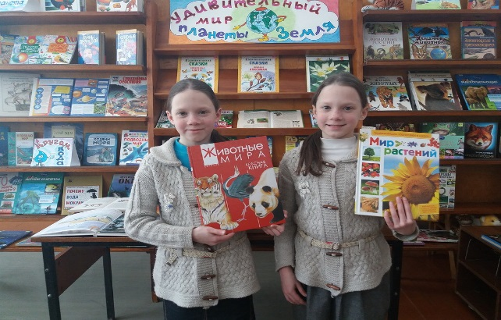
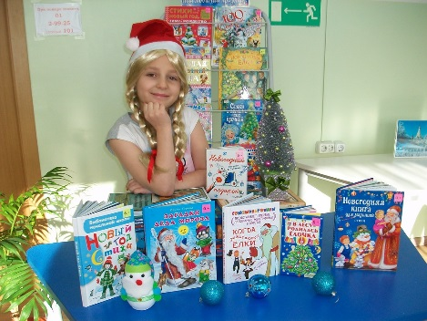
Муниципальная программа «Развитие культуры на территории Дальнегорского городского округа»
Подпрограмма «Развитие библиотечного дела»
Субсидии центральной библиотечной системе Дальнегорского городского округа на выполнение муниципального задания – 24 453,00 тыс. руб.
Реализация Указа Президента | Средняя заработная плата по «дорожной карте» в 2019 году, руб. | Средняя заработная плата «по факту» в 2019 году, руб.
№597 | 38 056,80 | 39 029,40
Для реализации подпрограммы осуществляет деятельность МБУ «Централизованная библиотечная система» Дальнегорского городского округа, в состав которого входят: центральная городская библиотека, центральная детская библиотека и 7 библиотек – филиалов, в том числе 5 - в сельской местности, 1 детская библиотека - филиал, 1- городская библиотека-филиал.
В 2019 г. библиотеки предоставили услугу 16,1 тыс. пользователей.

Slide 44
Муниципальная программа «Развитие культуры на территории Дальнегорского городского округа»
Субсидии на иные цели в рамках данной подпрограммы – 988,59 тыс. руб.
Укрепление материально-технической базы (приобретение книжной продукции, компьютера, МФУ) – 637,33 тыс. руб.
Организация и проведение общегородских окружных мероприятий, фестивалей, конкурсов (приобретение цветов и расходных материалов на День города) – 16,40 тыс. руб.
Обеспечение пожарной безопасности (проверка сетей противопожарного водопровода, оценка состояния огнезащитной обработки деревянных конструкций кровли здания, приобретение огнетушителей) – 47,80 тыс. руб.
Ремонт зданий (помещений) МБУ ЦБС (работы по замене дверей) – 58,21 тыс. руб.
Обеспечение общественного порядка, в том числе защита от проявлений терроризма и экстремизма в МБУ ЦБС (замена дверей, монтаж охранной системы, приобретение кнопки охранной сигнализации) – 78,23 тыс. руб.
Мероприятия по комплектованию книжных фондов и обеспечение информационно-техническим оборудованием библиотек (компьютер, книжный фонд) – 150,61 тыс. руб.

Slide 45
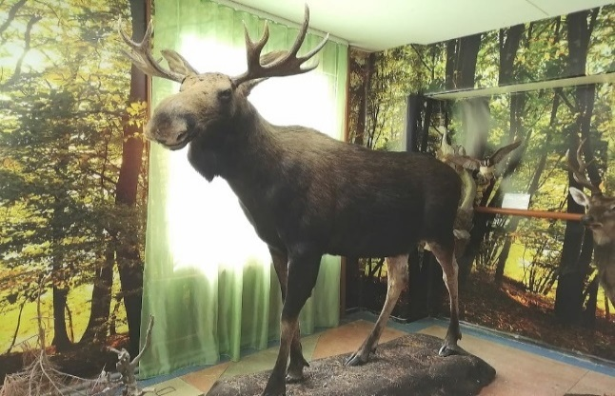
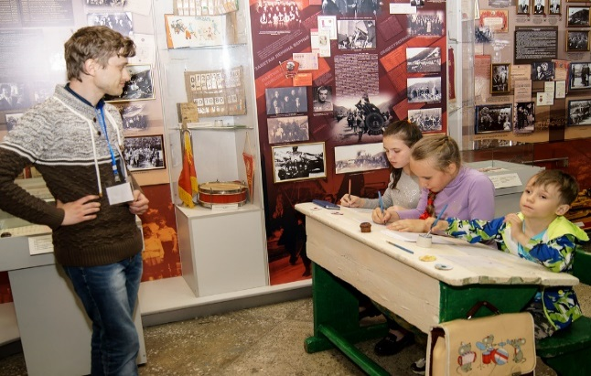
Муниципальная программа «Развитие культуры на территории Дальнегорского городского округа»
Подпрограмма «Развитие музейного дела»
Субсидии музейно-выставочному центру Дальнегорского городского округа на выполнение муниципального задания – 7 920,00 тыс. руб.
Субсидии на иные цели в рамках данной подпрограммы – 240,71 тыс. руб.
Ремонт здания (помещений) (ремонт туалетной комнаты и ремонт узла учета тепловой энергии) – 110,72 тыс. руб.
Обеспечение общественного порядка, в том числе защита от проявлений терроризма и экстремизма (оплата за установку системы видеонаблюдения, установка защитных жалюзи) – 129,99 тыс. руб.

Slide 46
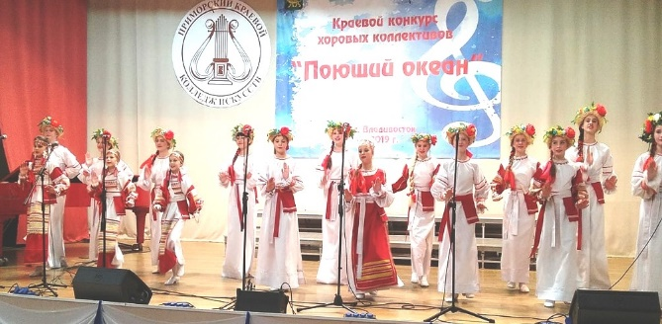
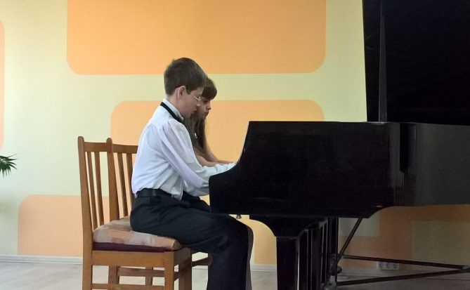
Муниципальная программа «Развитие культуры на территории Дальнегорского городского округа»
Подпрограмма «Развитие дополнительного образования в сфере культуры и искусства»
Субсидии детской школе искусств Дальнегорского городского округа на выполнение муниципального задания и иные цели – 20 855,33 тыс. руб.
Реализация Указа Президента | Средняя заработная плата по «дорожной карте» в 2019 году, руб. | Средняя заработная плата «по факту» в 2019 году, руб.
№597 | 38 056,80 | 41 486,82
МБУДО ДШИ г. Дальнегорска реализует дополнительные предпрофессиональные программы в области искусств (народные инструменты, струнные инструменты, фортепиано, декоративно-прикладное творчество, живопись (с 2015) с 01.09.2012 года по федеральным государственным требованиям (ФГТ). Количество обучающихся на 31.12.2019 года составило 310 человек. Сохранение контингента учащихся – 100%.
Количество обучающихся на 31.12.2019 по ФГТ составляет 190 человек или 61,3%.

Slide 47
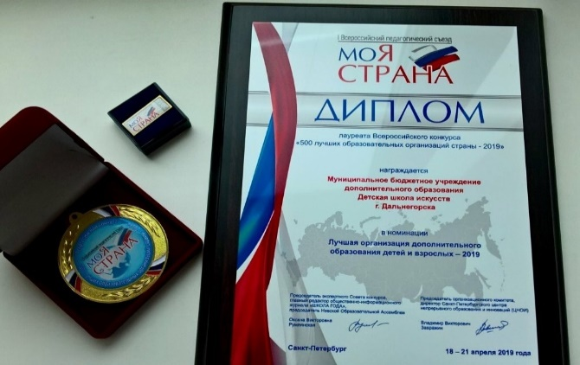
Муниципальная программа «Развитие культуры на территории Дальнегорского городского округа»
Учащиеся и педагоги Детской школы искусств г. Дальнегорска добились в 2019 году высоких результатов, участвуя в профессиональных конкурсах исполнительского мастерства:
Миронова Полина - Лауреат 2 степени в номинации «сольное инструментальное исполнительство» III Международного Азиатско-Тихоокеанского фестиваль-конкурса «Восточный калейдоскоп-2019» г. Владивосток;
Миронова Полина и Кислинская Л.В.- Лауреат I степени – в номинации «Учитель и ученик» XII Международного конкурса исполнительского мастерства преподавателей детских музыкальных школ и детских школ искусств им. Г.Я. Низовского «Золотой ключ – 2019» г. Владивосток;
Хвастов Федор и Костин Егор (преподаватель М.Ю. Иванась) - Лауреаты III степени XII Регионального конкурса ансамблевой музыки им. З. Фишова г. Владивосток.
Детская школа искусств г. Дальнегорска стала победителем и признана лауреатом конкурса «500 лучших образовательных организаций страны - 2019» в номинации «Лучшая организация дополнительного образования детей и взрослых – 2019»

Slide 48
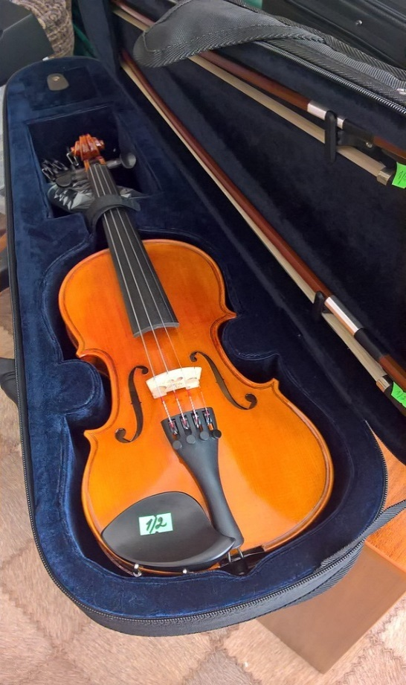
Муниципальная программа «Развитие культуры на территории Дальнегорского городского округа»
Субсидии на иные цели в рамках данной подпрограммы –
2 605,47 тыс. руб.
Ремонт зданий (помещений) МБУ ДО ДШИ (приобретение жалюзи; оплата электромонтажных работ, услуги по ремонту кабинета) – 417,62 тыс. руб.
Обеспечение пожарной безопасности (замена противопожарных датчиков) – 17,00 тыс. руб.
Обеспечение общественного порядка, в том числе защита от проявлений терроризма и экстремизма (установка уличного освещения, изготовление и установка засова на запасной двери пожарного выхода) – 58,00 тыс. руб.
В рамках федерального проекта «Культурная среда»:
Оснащение образовательных учреждений в сфере культуры (детских школ искусств) музыкальными инструментами, оборудованием и учебными материалами – 2 112,85 тыс. руб.
Мероприятия муниципальной программы:
Обеспечение функций Управления культуры, спорта и молодежной политики администрации ДГО – 9 396,5 тыс. руб.
сохранение объектов культурного наследия (памятников истории и культуры) – 4 281,0 тыс. руб.

Slide 49
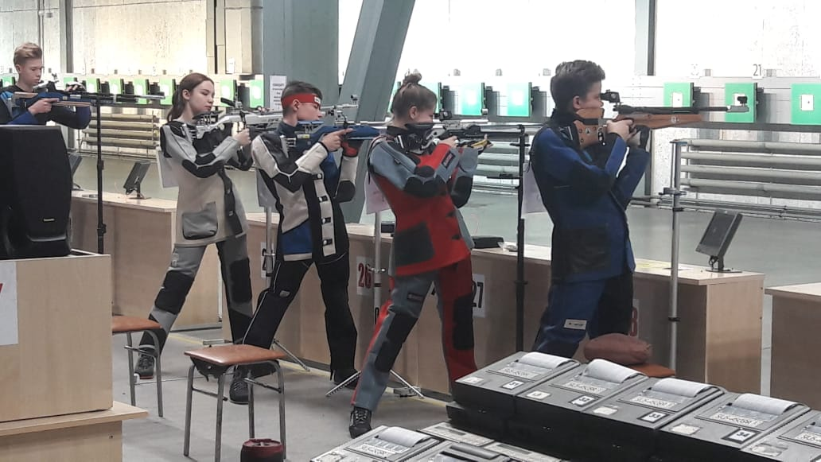
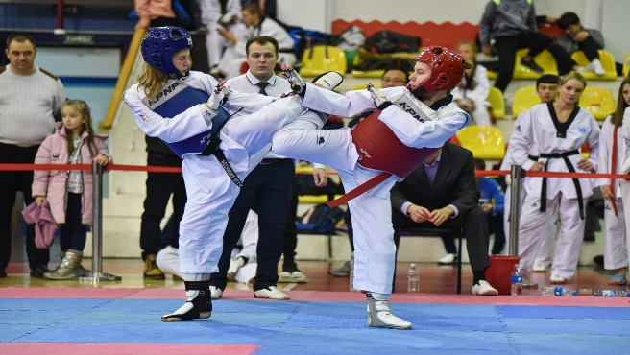
Муниципальная программа «Развитие физической культуры и спорта Дальнегорского городского округа»
План – 105,3 млн. руб.
Факт – 105,3 млн. руб.
Подпрограмма «Развитие детско-юношеского спорта на территории Дальнегорского городского округа»
Субсидии 3 спортивным школам Дальнегорского городского округа на выполнение муниципального задания – 60 031,99 тыс. руб. в том числе
Субсидии на иные цели в рамках данной подпрограммы – 5 763,40 тыс. руб. направлены на следующие мероприятия:
установка узла учета тепловой энергии в МБУ СШ «Гранит» – 390,00 тыс. руб.
В рамках федерального проекта «Спорт-норма жизни»: 7 581,43 тыс. руб.
В рамках федерального проекта «Спорт-норма жизни»:
приобретение спортивного инвентаря и оборудования в МБУ СШ «Лотос», МБУ СШ «Верикаль», МБУ СШ «Гранит» – 5 373,40 тыс. руб.

Slide 50
Муниципальная программа «Развитие физической культуры и спорта Дальнегорского городского округа»
В рамках федерального проекта «Спорт - норма жизни»:
строительство спортивной площадки МОБУ СОШ № 17 (устройство дренажа и основания из щебня, покрытия из резиновой крошки, устройство тренажеров, трибун и раздевалок, освещение площадки) – 8 615,50 тыс. руб.
крытая спортивная площадка (атлетический павильон) для гимнастических упражнений МБУ «Спортивная школа «Гранит» – 2 092,17 тыс. руб.
реконструкция тира муниципального бюджетного учреждения «Спортивная школа «Лотос» г. Дальнегорска. (разработка проектно-сменой документации) – 2 500,00 тыс. руб.
капитальный ремонт спортивного объекта МБУ СШ «Вертикаль» (благоустройство и озеленение территории, устройство бетонной подготовки для беговых дорожек, устройство бесшовного покрытия бетонных дорожек из резиновой крошки, устройство щебеночной подготовки футбольного поля, покрытие футбольного поля искусственной травой, установка баскетбольных стоек) – 14 909,60 тыс. руб.
капитальный ремонт системы вентиляции муниципального бюджетного учреждения «Спортивная школа «Лотос» г. Дальнегорска (приобретение оборудования и проведение работ по капитальному ремонту системы вентиляции) – 10 399,60 тыс. руб.
Мероприятия муниципальной программы:
мероприятия в области физической культуры и массового спорта (участие в спортивных мероприятиях, проведение спортивных мероприятий) – 1 000,00 тыс. руб.

Slide 51
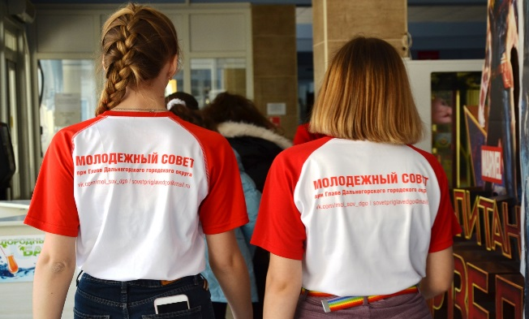
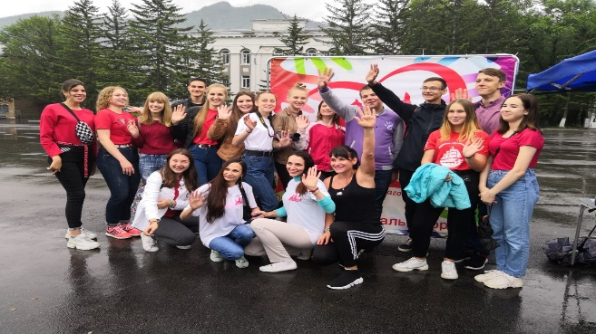
Муниципальная программа «Молодежь Дальнегорского городского округа»
План – 1,2 млн. руб.
Факт – 1,2 млн. руб.
Подпрограмма "Социально-правовая защита, профилактика правонарушений, преступности и социально-вредных явлений в молодежной среде" на сумму 700,80 тыс. руб.
Общее количество молодых людей, вовлеченных в реализацию молодежных проектов и инициатив, а также в деятельность трудовых отрядов составило - 3000 человек
Результаты подпрограммы:
1. Проведение 25 обучающих семинаров для молодежи;
2. Участие в краевых мероприятиях различной направленности, в том числе в Форуме молодежи Приморья.
4. Участие в краевом конкурсе «Волонтер года» (1 место в номинации «Школьная волонтерская организация» - МОБУ «СОШ №2» «Патронусы»).
3. Трудоустройство 87 подростков от 14 до 18 лет.

Slide 52
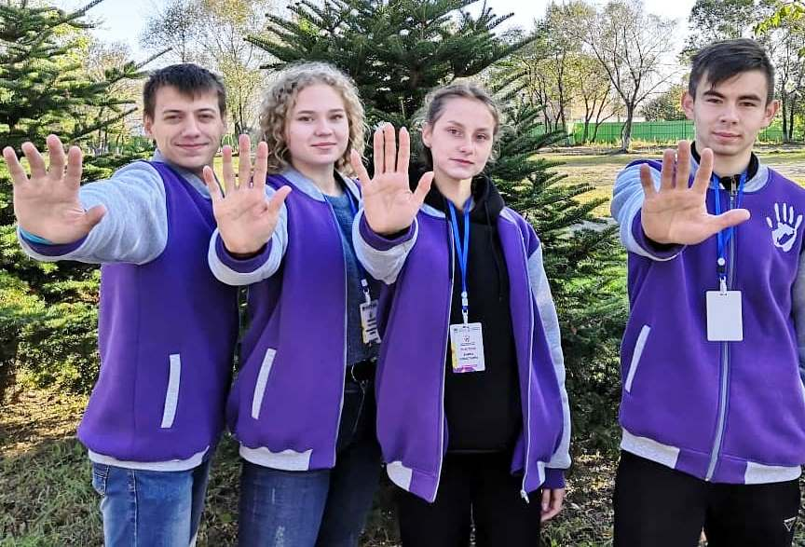
Муниципальная программа «Молодежь Дальнегорского городского округа»
Подпрограмма : Жизнь без наркотиков на сумму 59,20 тыс. руб.
Количество молодых людей, вовлеченных в волонтерскую (добровольческую) деятельность, социально-значимую деятельность в Дальнегорском городском округе за 2019 года составило 1850 человек.
Проведение 17 мероприятий, пропагандирующих здоровый образ жизни.
Изготовление и распространение агитационно-информационной продукции в количестве 200 единиц.
Мероприятия муниципальной программы на 400,00 тыс. руб.:
Присуждение именных стипендий Главы – 80,00 тыс. руб.
Присуждение ежегодной общественной премии для молодежи – 40,00 тыс. руб.
Организация городских массовых молодежных мероприятий – 280,00 тыс. руб.

Slide 53
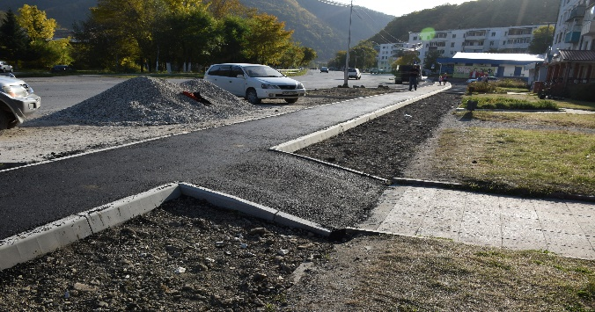
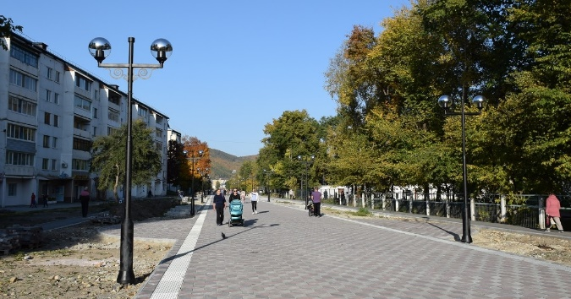
Муниципальная программа «Развитие, содержание улично-дорожной сети и благоустройство Дальнегорского городского округа» на 2015-2021 годы
План – 116,0 млн. руб.
Факт – 114,0 млн. руб.
Содержание автомобильных дорог общего пользования местного значения и инженерных сооружений на них –
1 508,15 тыс. руб.
Повышение безопасности дорожного движения – 2 200,00 тыс. руб.
Создание картографического материала – 202,63 тыс. руб.
Текущее содержание, техническое обслуживание и эксплуатация муниципальных объектов наружного освещения - 7 056,48 тыс. руб.
Проектирование, создание, реконструкция, капитальный ремонт, ремонт и содержание объектов благоустройства – 92 736,85 тыс. руб.
Озеленение территорий – 1 839,19 тыс. руб.
Организация и содержание мест захоронения (кладбищ) –
4 500,00 тыс. руб.
Содержание территории муниципального образования (за исключением дорог местного значения) – 2 837,95 тыс. руб.
Благоустройство поселений в городских округах – 1 138,16 тыс. руб.

Slide 54
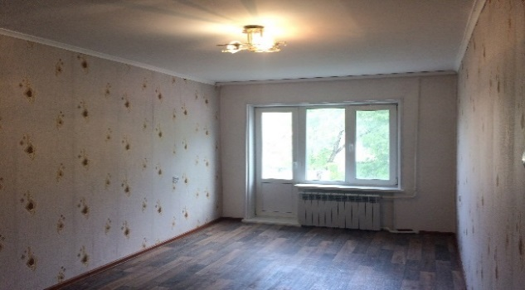
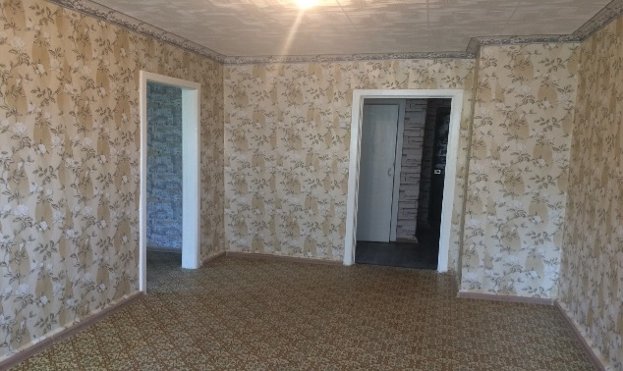
Муниципальная программа «Обеспечение доступным жильем жителей Дальнегорского городского округа»
План – 40,7 млн. руб.
Факт – 40,1 млн. руб.
Подпрограмма «Обеспечение жильем молодых семей Дальнегорского городского округа»
Социальные выплаты для приобретения жилья 9 молодым семьям общей численностью 25 человек. В 2019 году приобретены жилые помещения общей площадью 210 кв.м. на сумму – 5 449,50 тыс. руб.
Подпрограмма "Обеспечение жилыми помещениями детей-сирот, детей, оставшихся без попечения родителей, лиц из числа детей-сирот и детей, оставшихся без попечения родителей«
Обеспечение детей-сирот и детей, оставшихся без попечения родителей, жилыми помещениями –
24 338,62 тыс. руб.
Приобретено 35 благоустроенных жилых помещений для детей-сирот.

Slide 55
Муниципальная программа «Обеспечение доступным жильем жителей Дальнегорского городского округа»
Мероприятия муниципальной программы:
Ремонт жилых помещений муниципального жилищного фонда – 3 199,27 тыс. руб.
Взносы на капитальный ремонт общего имущества в многоквартирных домах за муниципальные помещения –
6 394,49 тыс. руб.
Капитальный ремонт общего имущества в многоквартирных домах – 183,09 тыс. руб.
Прочие мероприятия в области жилищного хозяйства (определение рыночной стоимости 1 кв. м. общей площади жилья по г. Дальнегорску, текущий ремонт автоматической пожарной сигнализации и системы оповещения о пожаре в здании муниципального общежития, проведение обследования многоквартирных жилых домов и жилых помещений на территории ДГО) – 494,59 тыс. руб.

Slide 56
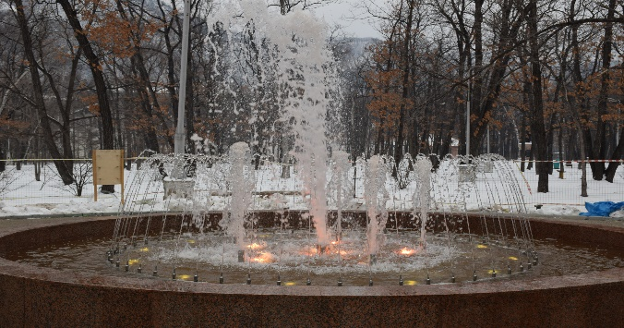
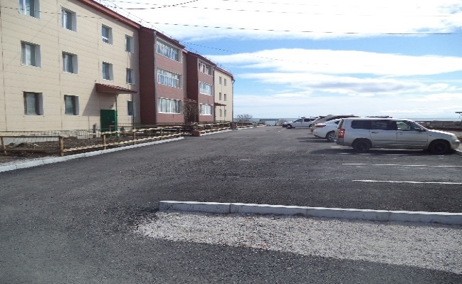
Муниципальная программа «Формирование современной городской среды Дальнегорского городского округа» на 2018-2022 годы
План – 46,3 млн. руб.
Факт – 35,3 млн. руб.
Подпрограмма «1000 дворов на территории Дальнегорского городского округа в 2019 году»
Обустройство дворовых территорий спортивными площадками – 9 904,66 тыс. руб.
Ремонт внутридворовых территорий – 9 196,76 тыс. руб.
Проведение экспертизы сметной документации – 99,50 тыс. руб.
Мероприятия муниципальной программы:
В рамках федерального проекта "Формирование комфортной городской среды"
Подготовка, проведение экспертизы сметной документации – 196,50 тыс. руб.
Благоустройство общественной территории парк им. Пушкина (фонтан) – 9 402,34 тыс. руб.
Благоустройство дворовых территорий ул. Пионерская, ул. Строительная – 6 523,00 тыс. руб.
Установка урн – 13,65 тыс. руб.

Slide 57
Муниципальная программа «Противодействие коррупции в Дальнегорском городском округе»
План – 0,02 млн. руб.
Факт – 0,02 млн. руб.
Мероприятия муниципальной программы:
Противодействие коррупции муниципального образования (изготовлению брошюр) – 20,00 тыс. руб.

Slide 58
Сведения о расходах Дальнегорского городского округа с учетом интересов целевых групп
Компенсация части родительской платы родителю за детей, посещающих дошкольные учреждения –
предоставлена 2087 родителям.
Семьи с детьми
Компенсация расходов на оплату стоимости путевок в летние оздоровительные лагеря 38 родителям
Обеспечение бесплатным питанием в муниципальных общеобразовательных организациях (многодетные семьи, малоимущие семьи и дети с ограниченными возможностями здоровья – 2346 детей
Запланировано: 9 429,0 т.р.
Исполнено: 8 369,9 т.р.
(88,8%, по причине уменьшения воспитанников в детских садах)
Запланировано: 287 180,0 т.р.
Исполнено: 287 180,0т.р.
(100,0%)
Запланировано: 23 153,5т.р.
Исполнено: 21 972,7т.р.
(94,9%, по фактической потребности)

Slide 59
Сведения о расходах Дальнегорского городского округа с учетом интересов целевых групп (продолжение)
Дети-сироты
Работники муниципальных учреждений
Молодые семьи
Приобретение жилых помещений для 35 детей-сирот и детей, оставшихся без попечения родителей
Социальные выплаты для приобретения стандартного жилья направлены 9 молодым семьям общей численностью 25 человек; приобретены жилые помещения общей площадью 210 кв.м.
Социальная поддержка 54 педагогических работников муниципальных образовательных организаций, (в том числе единовременная выплата -17, ежемесячная выплата - 28, санаторно-курортное лечение -1 , компенсация на наем жилья -2, выплата наставникам - 6).
Запланировано: 24 228,1 т.р.
Исполнено: 23 589,3 т.р.
(97,4%)
Запланировано: 5 449,5 т.р.
Исполнено: 5 449,5 т.р.
(100%)
Запланировано: 6 545,0 т.р.
Исполнено: 6 545,0 т.р.
(100%)

Slide 60
Сведения о реализации общественно-значимых проектов, реализованных на территории Дальнегорского городского округа
№ пп | Наименование общественного проекта | Место реализации | Объем финансирования, тыс.руб. | Полученные результаты
1. | 1000 дворов (благоустройство дворовых территорий спортивными площадками) | ул. Индустриальная 5, ул. Менделеева 6, ул. Набережная 8, ул .Первомайская 4, пр.50 лет Октября 1, ул .Гастелло 14, ул. Арсеньева 24 ул. Советская 20 | 9 904,7 т.р. | Комфортное проживание жителей в многоквартирных домах и вовлечение граждан в регулярные занятия физическим спортом
2. | 1000 дворов (работы по ремонту внутридворовых дорог, тротуаров) | Ул.Ключевская 2, Ул.Комсомольская 17, Ул.Ленинская 5, Ул.Набережная д.4, Ул.Набережная д.7, Ул.Пушкинская 39-а, Ул.Строительная 55. | 9 196,8 т.р. | Приведение придомовых территорий в надлежащий вид в целях комфортного проживания жителей.

Slide 61
Сведения о реализации общественно-значимых проектов,
реализованных на территории Дальнегорского городского округа
№ пп | Наименование общественного проекта | Место реализации | Объем финансирования, тыс.руб. | Полученные результаты
3. | Благоустройство пешеходной дороги по ул. Осипенко (бульвар) | От дома №45 по ул. Осипенко до дома №2 | 90 715,3 т.р. | Создание комфортного общественного пространства для густонаселенного микрорайона г .Дальнегорска
4. | Парк имени Пушкина (работы по обустройству фонтана) | Центр города, в 96 м. от проспекта 50 лет Октября, д.106 | 9 416,0 т.р. | Создание комфортных условий для отдыха жителей г.Дальнегорска
5. | Формирование современной городской среды | ул.Пионерская 3, ул.Строительная 59 | 6 523,0 т.р. | Приведение придомовых территорий в надлежащий вид в целях комфортного проживания жителей.

Slide 62
Уровень долговой нагрузки на бюджет Дальнегорского городского округа
Характеристика долговой нагрузки | На 01.01.2019 | На 01.01.2020
Уровень муниципального долга к налоговым и неналоговым доходам, % | 0 % | 0%
Объем муниципального долга, в т.ч. | 0,0 | 0,0
муниципальные ценные бумаги | 0,0 | 0,0
бюджетные кредиты | 0,0 | 0,0
кредиты кредитных организаций | 0,0 | 0,0
муниципальные гарантии | 0,0 | 0,0
Расходы на обслуживание муниципального долга | 0,0 | 0,0
Бюджет 2019 года исполнен с дефицитом, но источником покрытия дефицита стали остатки средств, сложившиеся на 01.01.2019 г. на едином счете бюджета. Долговые обязательства отсутствуют.

Slide 63
Реализация национальных проектов в Дальнегорском городском округе в 2019 году
Демография
Культура
Приобретение спортивного
инвентаря и оборудования в три спортивные школы
Размещение многофункциональной спортивной площадки МОБУ "СОШ №17
Размещение крытой спортивной площадки в МБУ СШ «Гранит»
Реконструкция тира МБУ СШ «Лотос»
Капитальный ремонт спортивного
объекта МБУ СШ «Вертикаль»
Капитальный ремонт системы вентиляции МБУ СШ «Лотос»
Приобретение автоклуба
МБУ «Дворец культуры Химиков»
Оснащение МБУ ДО ДШИ
музыкальными инструментами,
оборудованием и учебными
материалами
Благоустройство общественной территории парк им. Пушкина
Благоустройство дворовых
территорий ул. Пионерская, ул. Строительная
Ремонт спортивного зала
МОБУ СОШ № 12
Жилье и городская
среда
Образование

Slide 64
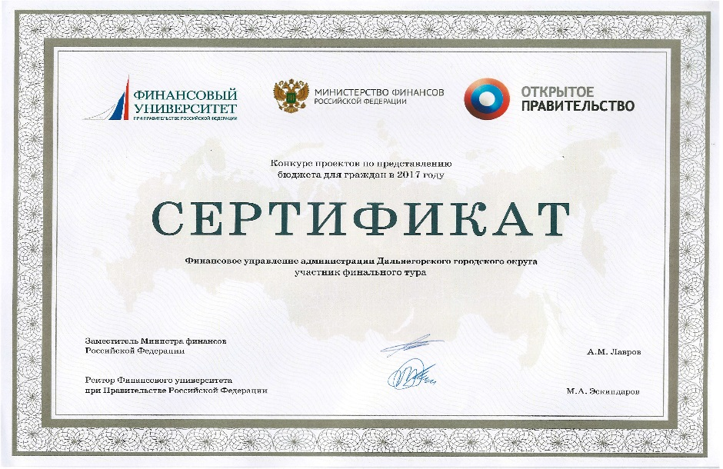
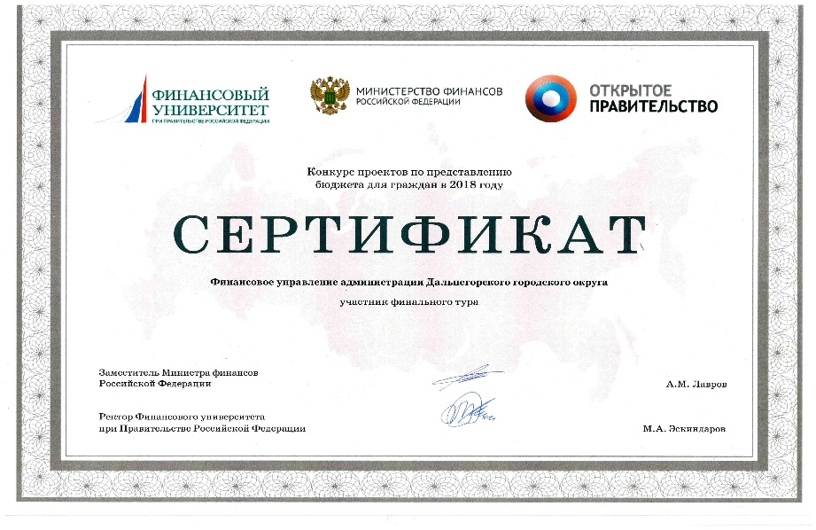
Участие муниципального образования в конкурсах проектов по представлению бюджета для граждан
Дальнегорский городской округ – активный участник конкурсов-проектов бюджетов для граждан, проводимых Финансовым Университетом при Правительстве Российской Федерации. В 2017 и 2018 годах награжден сертификатами за участие в финальном туре

Slide 65
Оценка качества управления бюджетным процессом в городских округах и муниципальных районах Приморского края за 2018 год:
Чугуевский МР
Владивостокский ГО
Арсеньевский ГО
Кавалеровский МР
Ханкайский МР
ГО Спасск-Дальний
Михайловский МР
Лазовский МР
ГО ЗАТО г. Фокино
Дальнегорский ГО
ГО Большой Камень
Красноармейский МР
Тернейский МР
Шкотовский МР
Хасанский МР
Яковлевский МР
Партизанский ГО
Хорольский МР
Надеждинский МР
Уссурийский ГО
Анучинский МР
Артёмовский ГО
Дальнереченский МР
Партизанский МР
Находкинский ГО

Slide 66
Контактная информация
Финансовое управление администрации Дальнегорского городского округа
Адрес: 692441, Приморский край, г. Дальнегорск, ул. Проспект 50 лет Октября, 125
Телефон / факс 8(42373) 3-26-80
График работы Пн - Пт 9.00 – 18.00
(перерыв 13.00 – 14.00)
Уважаемые посетители!
Вы можете принять участие в обсуждении проекта об исполнении бюджета Дальнегорского городского округа на официальном сайте Дальнегорского городского округа по адресу: http://dalnegorsk-mo.ru в разделе «Публичные слушания»

